Slide 1
Сучасна Італія

Slide 2
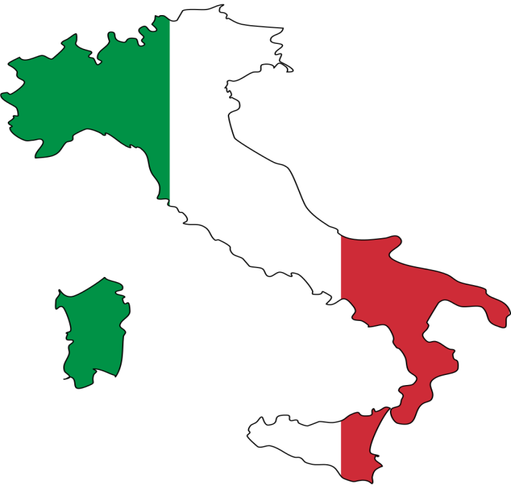
Деякі відомості
Італі́йська Респу́бліка — держава на півдні Європи, в Середземномор'ї. Займає Апеннінський півострів, Паданську рівнину, південні схили Альп, острови Сицилія, Сардинія тощо. На суходолі Італія межує з Францією на північному заході, зі Швейцарією й Австрією на півночі та Словенією на північному сході.
Столиця: Рим
Є членом: ООН, НАТО, ЄС.
Площа території : 301 308 км².
Державний устрій: республіка.
Мова: італійська.

Slide 3
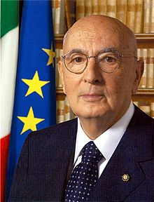
Президент
Джорджо Наполітано — 11-й президент Італійської республіки. Колишній активіст Італійської комуністичної партії (потім партії Лівих демократів), учасник Руху Опору. Довічний сенатор. Вибраний 10 травня 2006 в 4-му турі голосування, вступив на посаду 15 травня. 20 квітня 2013 року переобраний на другий термін, що є безпрецедентним випадком в історії Італії, оскільки раніше одна й та сама особа не займала цей пост більш ніж один термін.

Slide 4
Економіка
Італія — високорозвинена індустріально-аграрна країна, яка за обсягом промислового виробництва на межі ХХ-XXI ст. входить у число 10 найрозвиненіших країн світу.
Основні галузі промисловості: машинобудівна, текстильна і швейна, залізо- і сталеливарна, хімічна, харчова, моторобудівна, туризм.
Найважливіший сектор економіки Італії — обробна промисловість.
Транспорт — залізничний, автомобільний, морський, повітряний.
Гол. морські порти: Генуя, Трієст, Венеція, Неаполь.
Головна авіакомпанія Італії — «АльІталія».

Slide 5
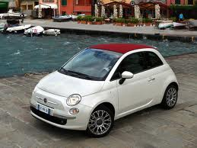
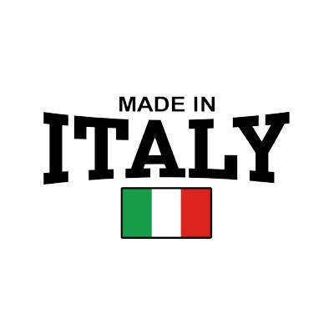
Італія виплавляє 25 млн т сталі і 250 тис. т алюмінію на рік. Найбільшими центрами чорної металургії стали агломерації Ґенуї, Неаполя, міста Пйомбіно і Таранто. Ще не так давно в металообробці і машинобудуванні домінували Мілан, Турин і Ґенуя. Поступово ці галузі поширились на північний схід, а тепер і в Центр. Значними машинобудівними центрами стали Брешіа, Венеція, Трієст, Болонья, Флоренція і навіть Рим і Неаполь.
Автомобільна промисловість Італії відома автомашинами «ФІАТ», гоночними машинами, моторолерами і мопедами.
Хімічна промисловість Італії зародилась у Ломбардії, і нині там знаходиться чимало її підприємств.
Виробництво синтетичних волокон стало важливою галуззю.
Модні вироби (одяг, взуття, меблі) є невеликою, але престижною частиною італійської промисловості.

Slide 6
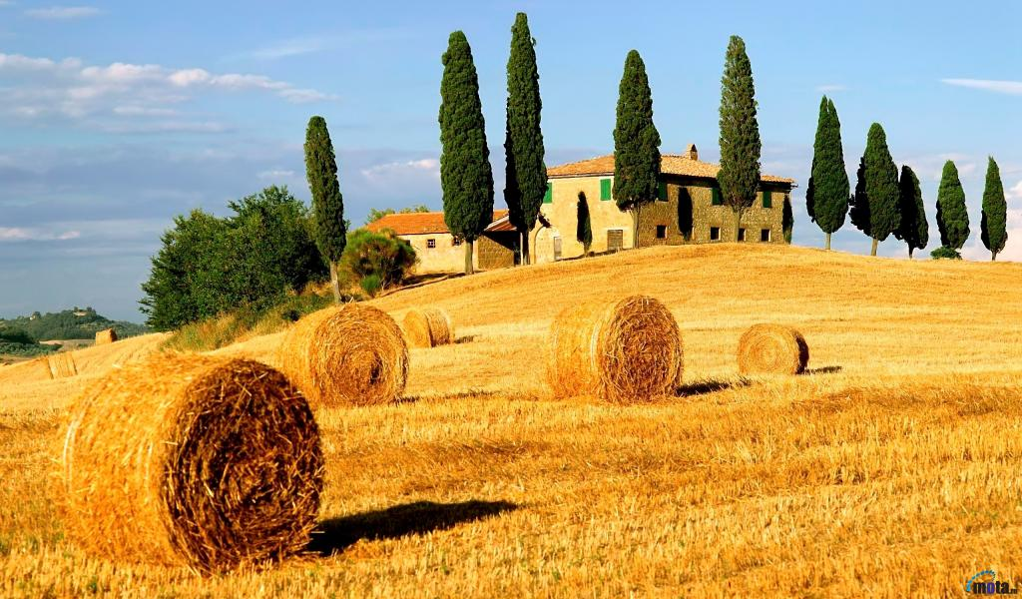
Сільське господарство
За стандартами ЄС, сільське господарство Італії недостатньо ефективне. До багатих і Розвинених сільськогосподарських районів можна віднести Паданську низовину та західне узбережжя між Ліворно і Неаполем. Зовнішня торгівля продуктами сільського господарства для Італії дефіцитна.

Slide 7
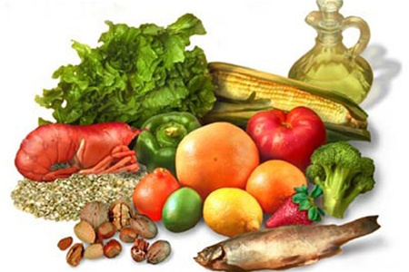
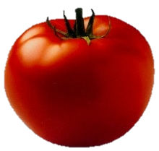
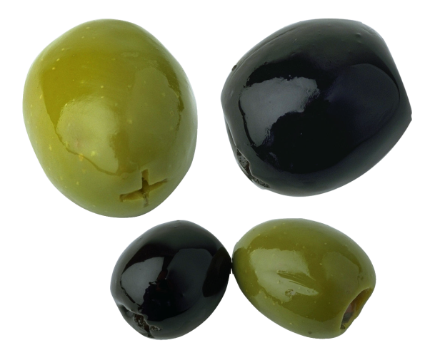
На відміну від Північно-Західної Європи, в сільському господарстві Італії домінує рослинництво. На першому місці за вартістю в ньому стоять так звані «середземноморські продукти». Природне середовище для них сприятливе саме на півострові й островах.
Найбільше значення має культура томатів.
Разом з Іспанією вона утримує першість у вирощуванні оливок.
Італія є важливим виробником зерна. Вирощують пшеницю, кукурудзу, ячмінь і рис. Значні площі зайняті під цукровими буряками і картоплею. Це культури Паданської низовини.

Slide 8
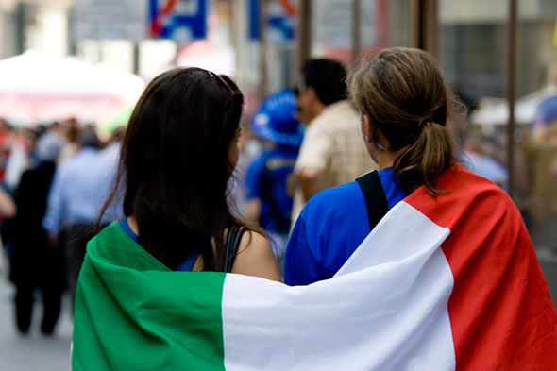
Демографія
Чисельність населення
1990 — 57657 тис.
1998 — 57600 тис.
2001 — 56590 тис.
2009 — 60088 тис.
Незважаючи на різноманіття історичних доль населення складових частин Італії, воно етнічно однорідне. У прикордонних районах живуть невеликі групи сусідніх народів. Найбільша — австрійсько-німецька група.
Міське населення становить 67 %. У сільській місцевості переважають села, на Півночі — хутори.

Slide 9


Ще деякі відомості
В Італії переважає католицька релігія на чолі з Папою: її центр — Ватиканська держава в Римі.
У країні розвинуті майже усі види спорту, але італійці, як нація в цілому, дуже великі вболівальники футболу.
На сьогодні у країні знаходиться найбільша у світі (сорок чотири) кількість пам'яток ЮНЕСКО.

Slide 10
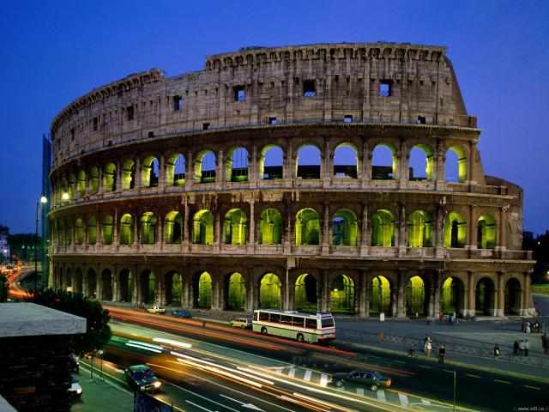
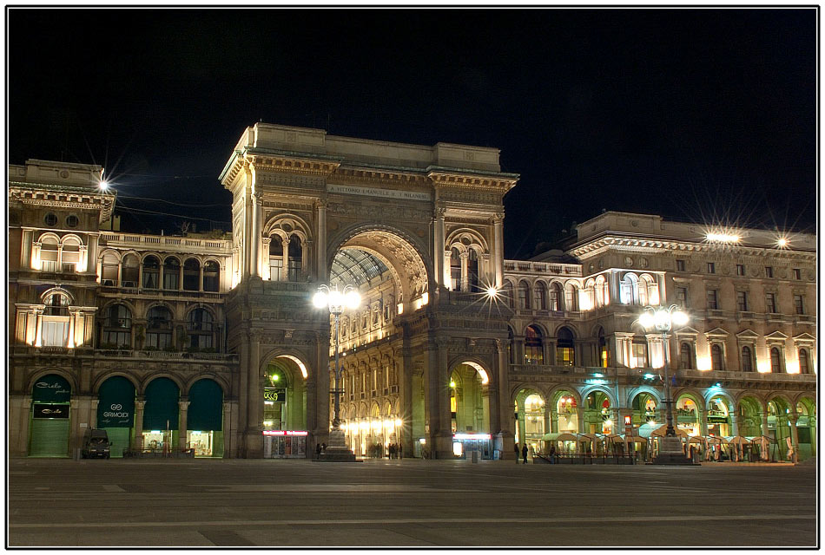
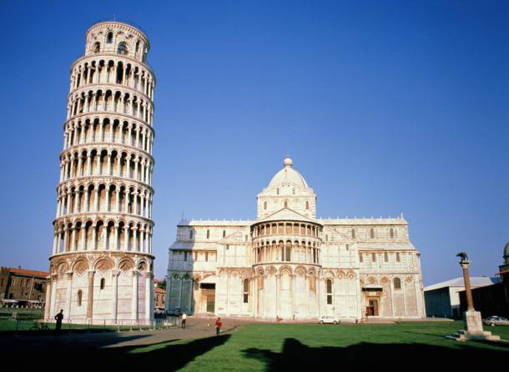
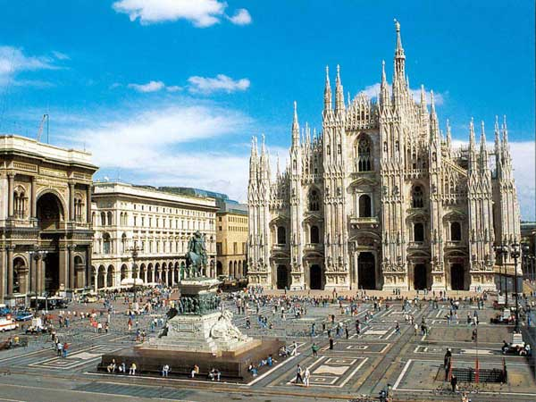
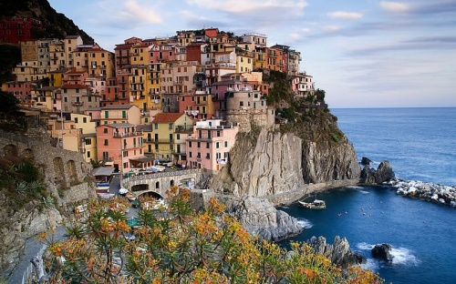
Архітектура

